Slide 1
大中票券債券市場展望雙週報
2022/10/04
Peter Tsai

Slide 2
市場回顧
近期市場利率波動大，受到英國大規模減稅方案影響，主要歐美債券市場利率大漲，後因英國央行承諾購債，利率大跌。美公債10y利率一度觸及4.0%整數關卡，上週則收在3.8286%。台債市場，近期受到美債利率走勢影響，出現補漲行情，另在央行升息後，殖利率也持續攀高，反映了養券成本上漲的情況。上週台債5y收在1.56%，10y收在1.632%。

Slide 3
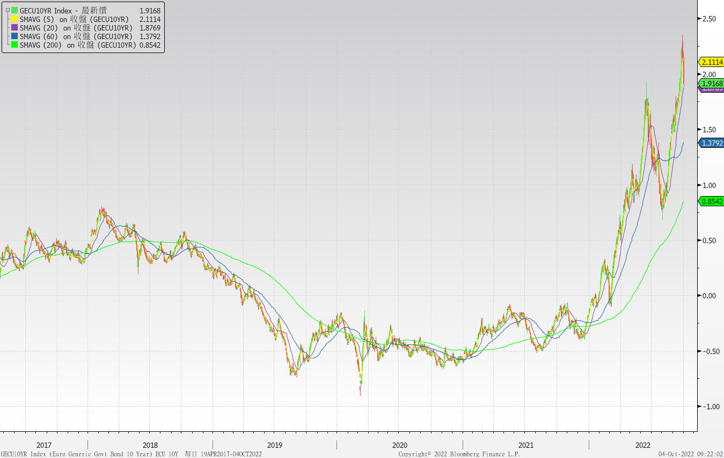
歐債十年期利率走勢圖

Slide 4
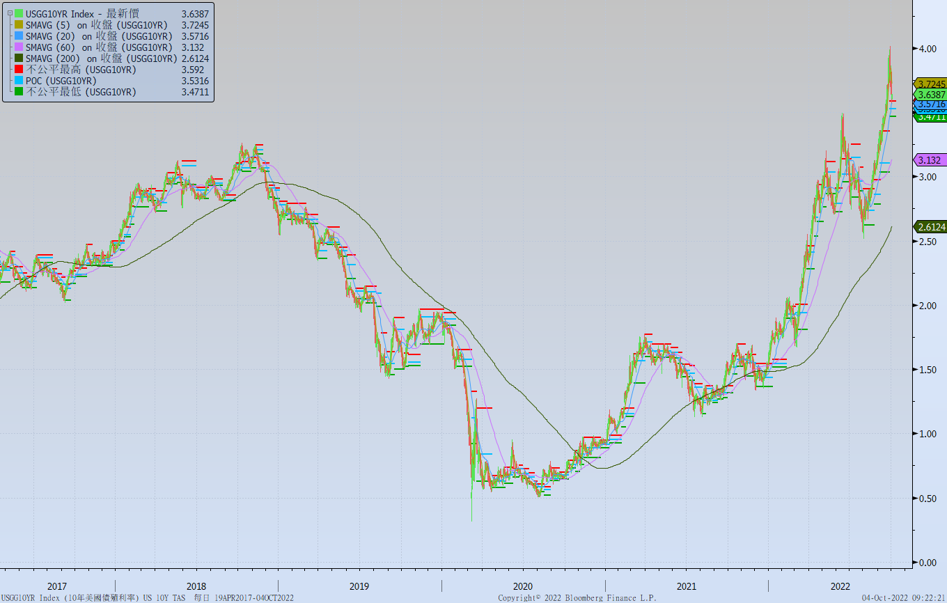
美債十年期利率走勢圖

Slide 5
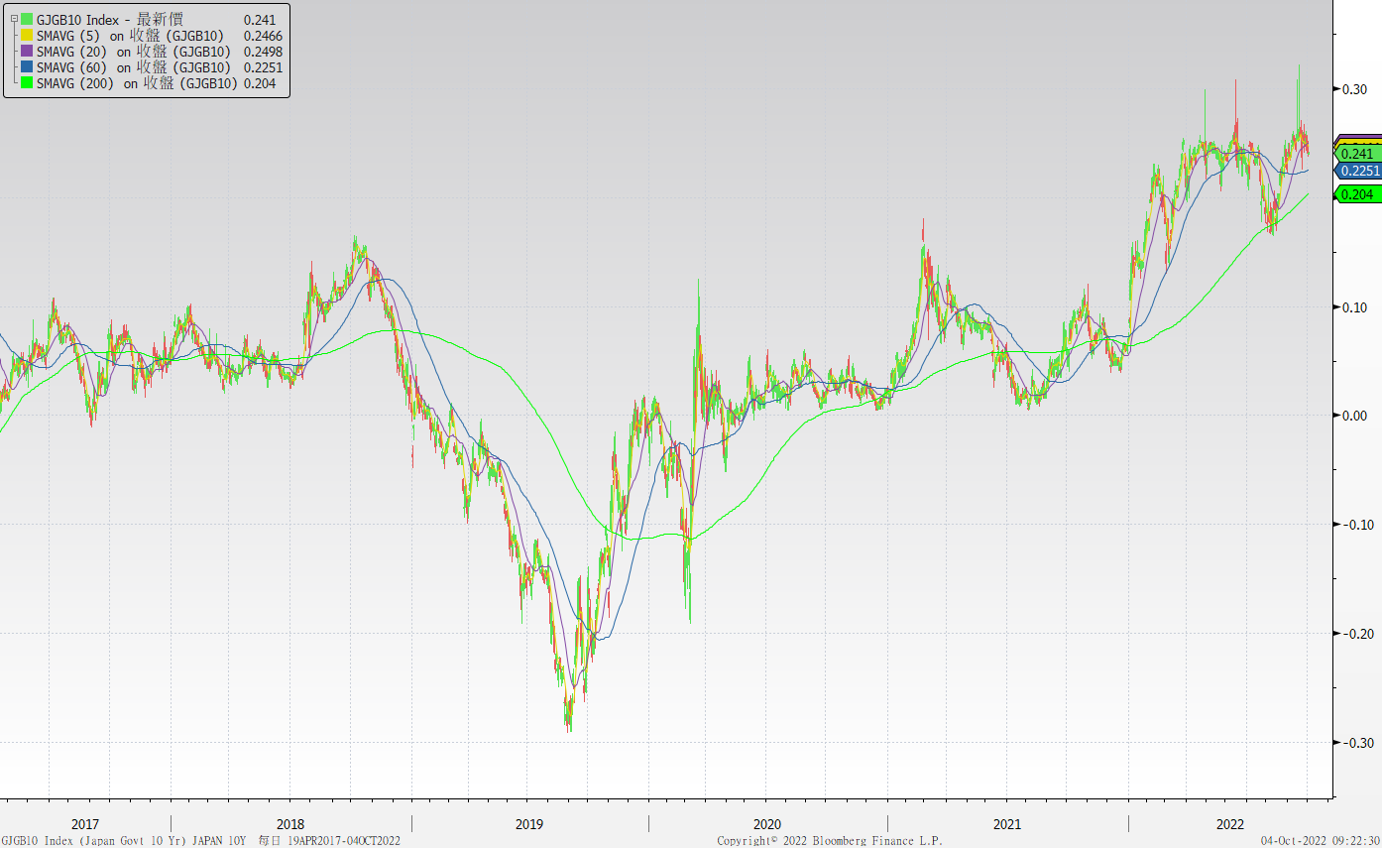
日債十年期利率走勢圖

Slide 6
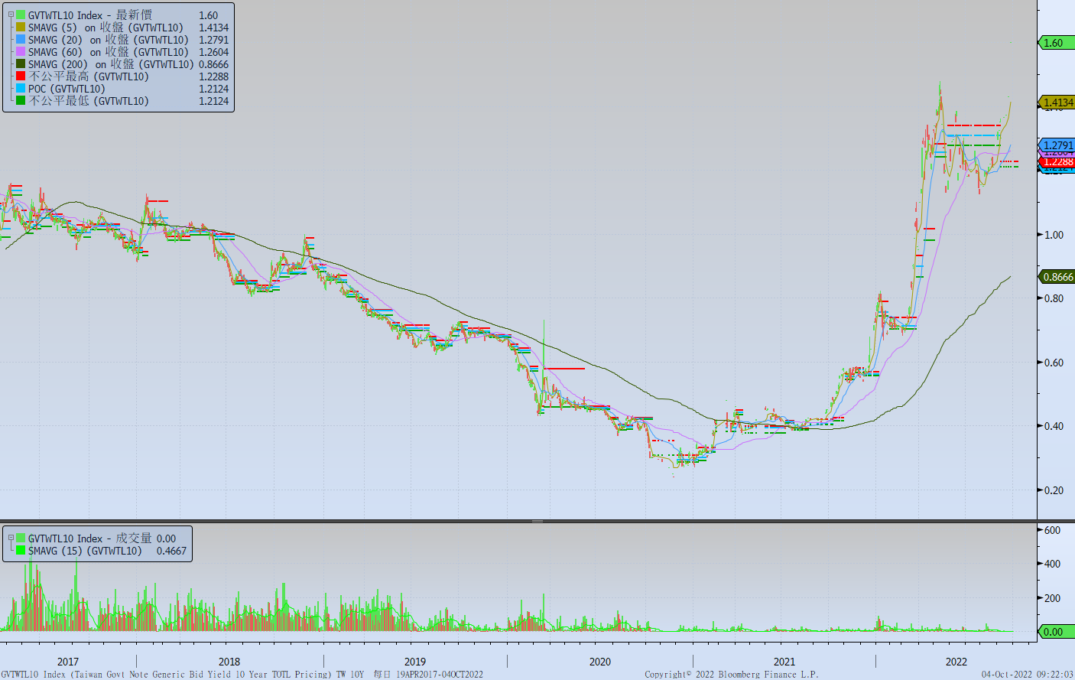
台債十年期利率走勢圖

Slide 7
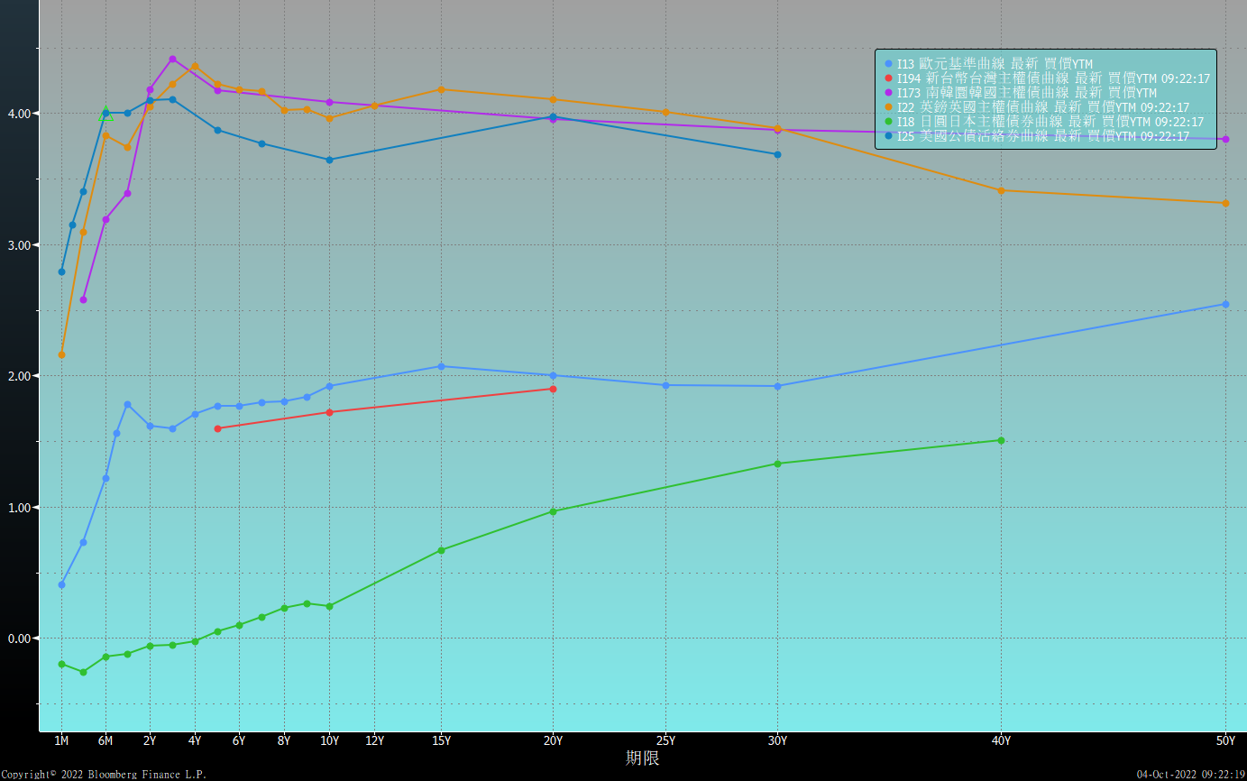
主要國家殖利率曲線

Slide 8
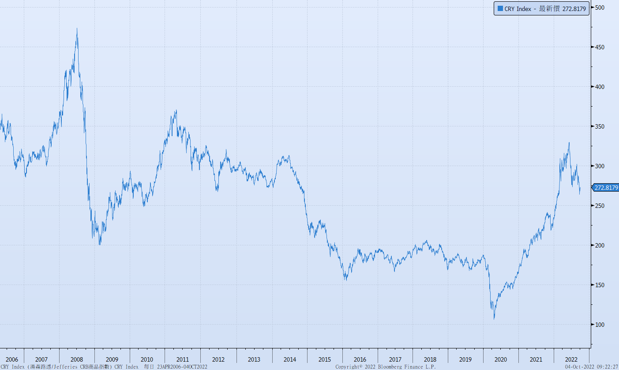
原物料指數

Slide 9
美國GDP成長率

Slide 10
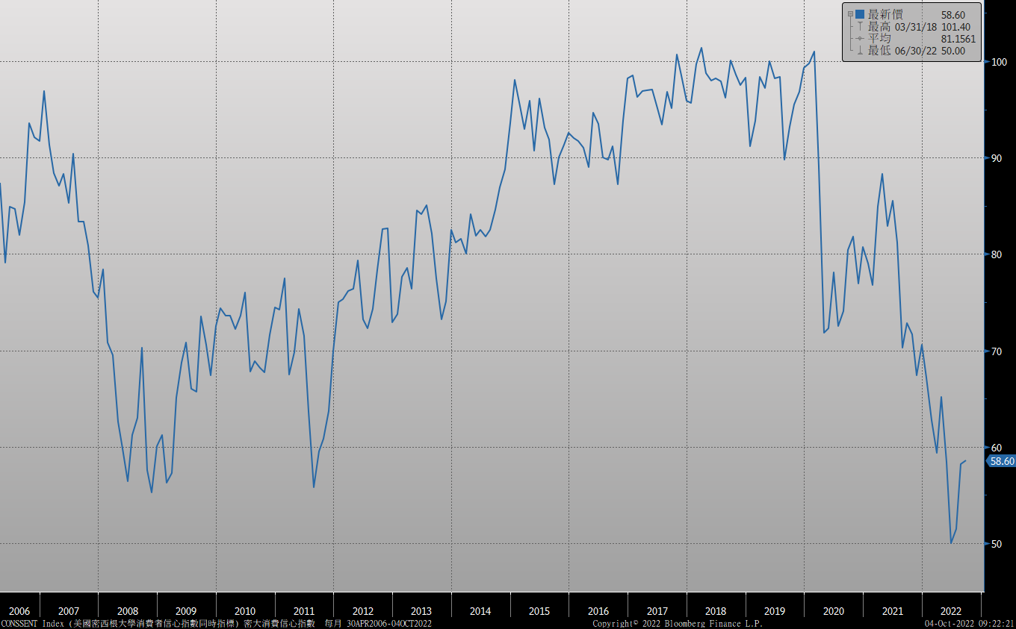
密大消費信心

Slide 11
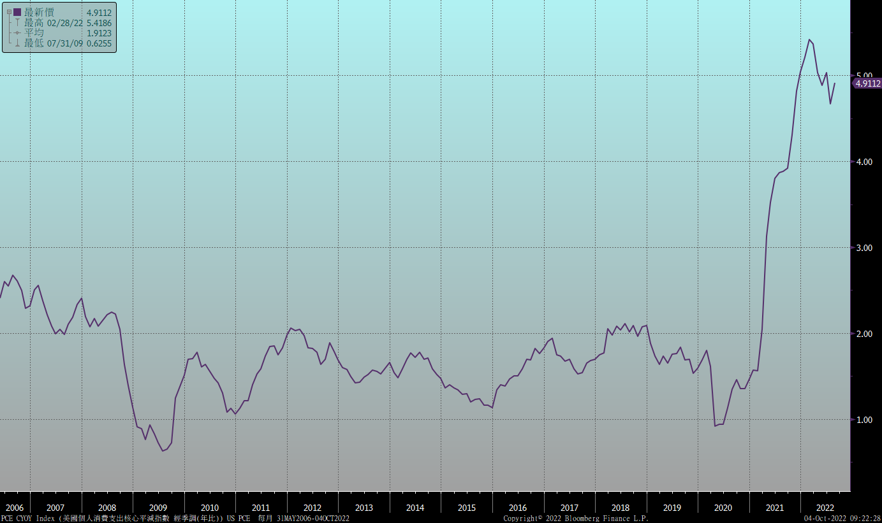
美國個人消費支出核心平減指數 經季調(年比)

Slide 12
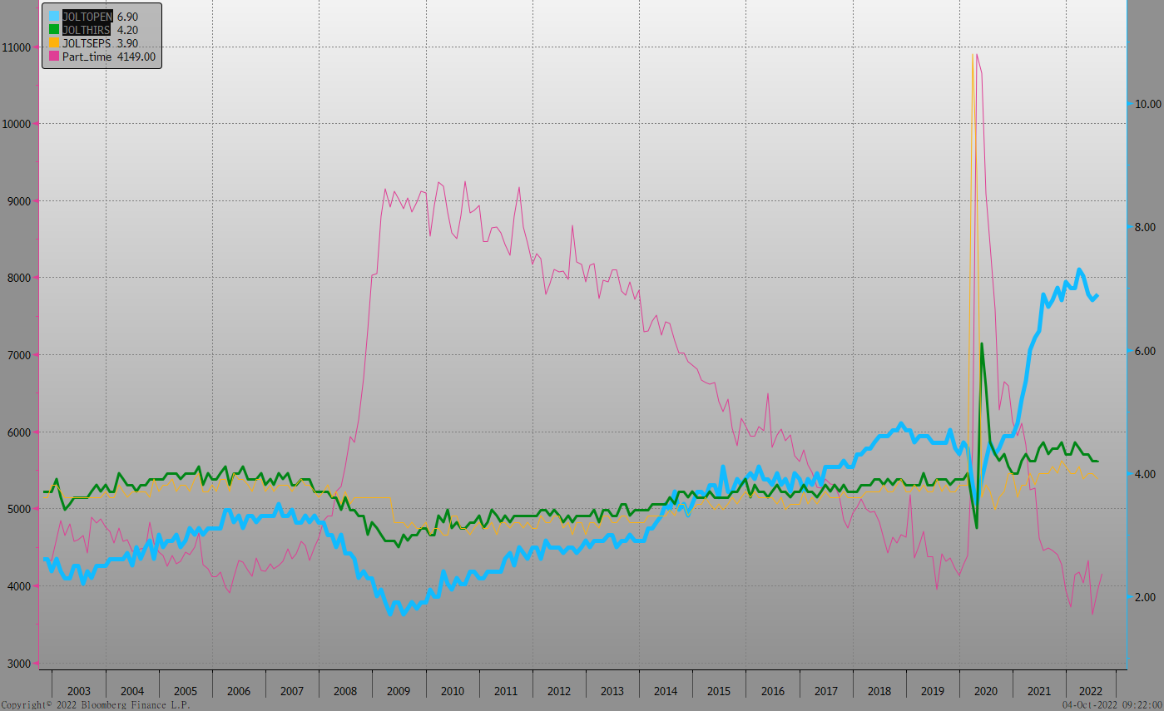
美國就業情況

Slide 13
美國新屋及成屋銷售

Slide 14
美國非農就業人數

Slide 15
經濟數據預報

Slide 16
市場展望
從利率走勢看，美債10y利率月線與季線呈上揚走勢。在英國減稅事件後，4.0%為近期高點。後續走勢可能偏向整理。預估10年券利率在3.5%~3.90%區間整理。
在經濟數據方面，即將公布美國9月ISM服務業指數、9月CPI與PPI數據、9月非農就業報告，台灣9月CPI數據。近期原物料指數下滑，貨櫃運價指數也偏跌，可見通膨壓力有機會緩解。惟FED鷹派態度仍強硬，市場持續消化FOMC會後聲明。台債方面，市場利率目前有補漲跡象，台灣央行再次升息後，收緊銀根，債券養券成本增加。預估10y區間在1.40%~1.80%。利率交換市場，5年期利率區間在1.20%~1.45%。

